Slide 1
ПРОЕКТ
«Оптимизация развивающей предметно - пространственной среды в уголке
«Моя безопасность»
Муниципальное казённое дошкольное образовательное учреждение Починковский детский сад № 8
Руководитель проекта: воспитатель Миронова Юлия Александровна
2023

Slide 2
КАРТОЧКА ПРОЕКТА «Оптимизация ППРС в уголке Моя безопасность» |  |  |  | УТВЕРЖДАЮ Заведующий ____ ____ С.В. Тяпухина «_______» ___________20___г.
1. ВОВЛЕЧЕННЫЕ ЛИЦА И РАМКИ ПРОЕКТА |  |  | 2. ОБОСНОВАНИЕ ВЫБОРА
Заказчики процесса: педагоги, дети. Периметр проекта: групповая комната МК ДОУ Починковского детского сада № 8 (средняя группа). Владелец процесса: заведующий Тяпухина С.В.. Руководитель проекта: воспитатель Миронова Ю.А. Команда проекта: заведующий Тяпухина С.В., старший воспитатель Морозова О.К., воспитатель Миронова Ю.А., заведующий по хоз.части Поливцева Н.В. |  |  | Ключевой риск: затрата времени на поиск необходимого материала, затягивание времени начала следующего вида деятельности детей и воспитателя. Проблемы: 1. Длительный поиск места хранения игр, пособий, материалов. 2. Лишние передвижения при уборке игр, пособий, материалов. 3. Ошибки при укладывании игр, пособий, материалов в места хранения. 4. Нерациональное использование мест хранения игр, пособий, материалов. 5. Большие затраты времени на уборку игр, пособий, материалов.
3. ЦЕЛИ И ПЛАНОВЫЙ ЭФФЕКТ |  |  | 4. КЛЮЧЕВЫЕ СОБЫТИЯ ПРОЕКТА
Наименование цели | Текущий показатель | Целевой показатель | 1. Старт проекта: 22.02.2023г. 2. Диагностика и определение целевого состояния: с 22.02.2023 по 28.02.2023. разработка карты текущего состояния: с 01.03.2023 по 04.03.2023 разработка карты целевого состояния: с 06.03.2023 по 10.03.2023. 3. Внедрение улучшений: с 13.03.2023 по 21.03.2023. - совещание по защите подходов внедрения: 22.03.2023 г. 4. Закрепление результата и закрытие проекта: с 22.03.2023 по 23.03.2023. завершающее совещание: 24.03.2023 г.
1. Сокращение времени на поиск места хранения игр, пособий, материалов. 2. Сокращение количества времени на передвижения при уборке игр, пособий, материалов . 3. Сокращения времени на возврат игр, пособий, материалов на места хранения. 4. Сокращение количества времени на уборку игр. | 4 4 4 3 | 1 1 1 2
 | 15 | 5

Slide 3
КАРТА ТЕКУЩЕГО СОСТОЯНИЯ ПРОЦЕССА
«Оптимизация ППРС в уголке Моя безопасность»
Желание сменить вид деятельности
Долгий поиск места хранения
Возвращает игру не на её место хранения
Получает сигнал о возврате игры на место её хранения
Ребёнок берёт игру, ищет место хранения
Убирает игру на место её хранения
1
2
1
2
3
4
2
5
0,5 мин.
5 мин.
0,5 мин.
2 мин.
4 мин.
3 мин.
ВПП = 15
1. Длительный поиск места хранения игр, пособий, материалов.
2. Лишние передвижения при уборке игр, пособий, материалов.
3. Ошибки при укладывании игр, пособий, материалов в места хранения.
4. Нерациональное использование мест хранения игр, пособий, материалов.
5. Большие затраты времени на уборку игр, пособий, материалов.

Slide 4
РАЗРАБОТКА КОМПЛЕКСА МЕРОПРИЯТИЙ
ПО УСТРАНЕНИЮ ПРОБЛЕМ
№ п.п | Проблема | Коренная причина | Способ решения проблемы (устранения коренной причины)
1 | Длительный поиск места хранения игр, пособий, материалов. | Нет стандарта хранения игр, пособий, материалов | Внедрить систему 5С. Визуализировать расположение пособий в групповой комнате.
2 | Лишние передвижения при уборке игр, пособий, материалов. | Неудобное хранение игр, пособий, материалов. Отсутствие контейнеров для их хранения. | Закупить средства для хранения пособий.
3 | Ошибки при укладывании игр, пособий, материалов в места хранения. | Нет карточек обозначающих место хранения игр, пособий, материалов. | Создать картинки подсказывающие место размещения и хранения пособий в уголке безопасности.
4 | Нерациональное использование мест хранения игр, пособий, материалов. | Нет стандарта хранения игр, пособий, материалов | Внедрить систему 5С. Визуализировать расположение пособий в групповой комнате.
5 | Большие затраты времени на уборку игр, пособий, материалов. | Нет стандарта хранения игр, пособий, материалов. | Создать стандарты хранения материалов.

Slide 5

КАРТА ЦЕЛЕВОГО СОСТОЯНИЯ ПРОЦЕССА
«Оптимизация ППРС в уголке Моя безопасность»
Желание сменить вид деятельности
Ребёнок берёт игру, материал
Возвращает материал на место хранения
2
3
4
0,5 мин
2,5 мин.
2 мин.
ВПП = 5
1. Составления стандарта хранения игр, пособий, материалов.
2. Внедрение системы 5С в уголке безопасности(сортировка, соблюдение порядка, стандартизация, содержание в чистоте, совершенствование) .
3. Создание картинок подсказывающие место размещения и хранения игр, пособий, материалов в уголке безопасности.
4. Приобретение средств для хранения материалов уголка безопасности.

Slide 6
ПЛАН МЕРОПРИЯТИЙ ПО ДОСТИЖЕНИЮ ЦЕЛЕВЫХ ПОКАЗАТЕЛЕЙ
№ n/n | НАИМЕНОВАНИЕ МЕРОПРИЯТИЙ | СРОК РЕАЛИЗАЦИИ | ОЖИДАЕМЫЙ РЕЗУЛЬТАТ | ОТВЕТСТВЕННЫЙ ИСПОЛНИТЕЛЬ
1 | Создание рабочей группы. Диагностика и анализ проблем в деятельности образовательной организации. | с 22.02.2023 по 24.02.2023 | Сформирована команда проекта. Определены проблемы. | Заведующий Тяпухина С.В. Старший воспитатель МорозоваО.К. Воспитатель Миронова Ю.А.
2 | Анализ текущего состояния пространства групповой комнаты. | 01.03.2023 по 04.03.2023 | Карта текущего состояния процесса с отражением выявленных проблем процесса. | Воспитатель Миронова Ю.А.
3 | Планирование целевого состояния процесса и определение мероприятий, направленных на решение проблем. | 06.03.2023 по 10.03.2023 | Карта целевого состояния. План мероприятий. | Воспитатель Миронова Ю.А.
4 | Внедрение улучшений: освобождение рабочей зоны от ненужных предметов | с 13.03.2023 по 19.03.2023 | Внедрена система 5С | Воспитатель Миронова Ю.А.
 | Разработка: стандартов хранения материалов; карточек в места расположения контейнеров . | с 13.03.2023 |  | Воспитатель Миронова Ю.А.
 | Приобретение органайзеров, контейнеров для транспортировки материала. | С 13.03.2023 – 15.03.2023 |  | Заведующий по хоз. части Поливцева Н.В.
 | Сортировка и формирование атрибутов, игрового материала и дидактических пособий самостоятельной деятельности по контейнерам. Размещение карточек-подсказок в местах расположения контейнеров. | С 13.03.2023 по 21.03.2023 |  | Воспитатель Миронова Ю.А.
5 | Совещание по защите. | 22.03.2023 | Принятие результатов и внесение поправок. | Заведующий Тяпухина С.В. Старший воспитатель МорозоваО.К. Воспитатель Миронова Ю.А.
6 | Закрепление результатов и закрытие проекта. | с 22.03.2023 по 23.03.2023 | Организация пространства уголка безопасности. | Заведующий Тяпухина С.В. Старший воспитатель МорозоваО.К. Воспитатель Миронова Ю.А.

Slide 7
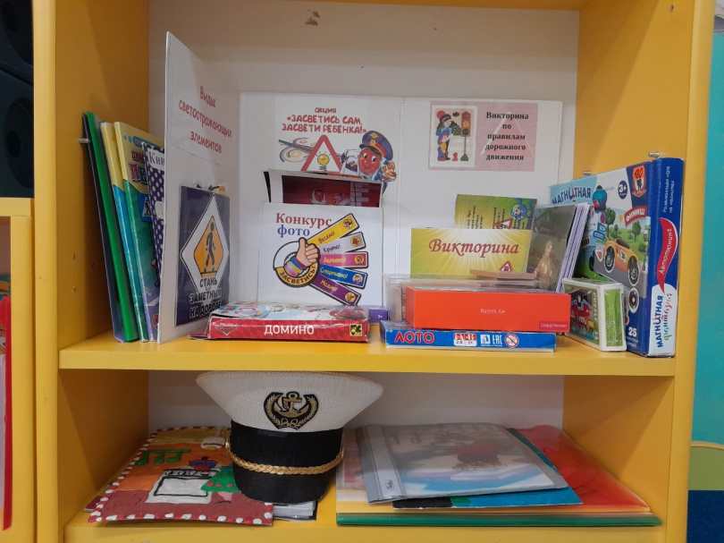
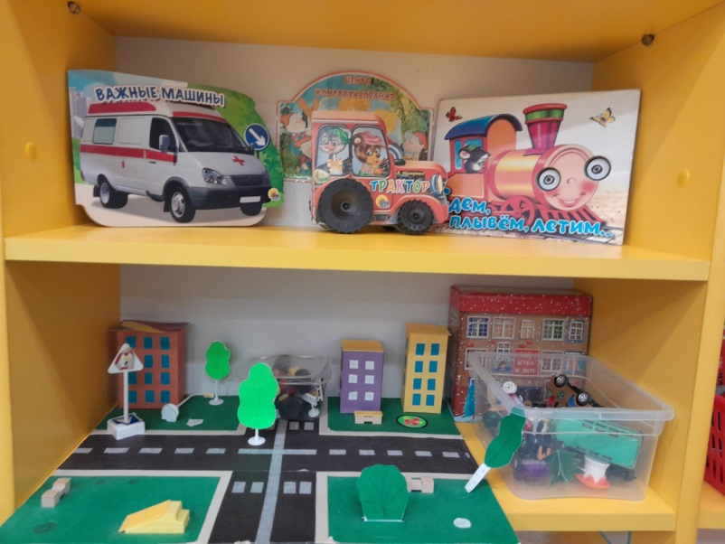
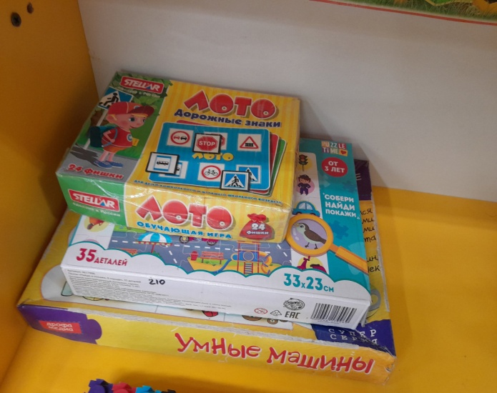
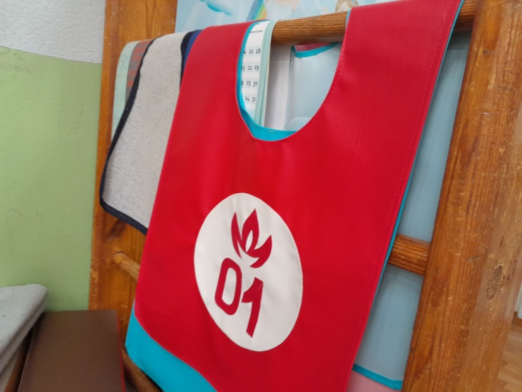
ФОТООТЧЕТ «ДО ОПТИМИЗАЦИИ»
«Оптимизация ППРС в уголке «Моя безопасность»

Slide 8

ДИАГРАММА
«Спагетти» текущих перемещений
?

Slide 9

ДИАГРАММА
«Спагетти» целевого состояния
1
2
3
4
5
6
7
8
9

Slide 10
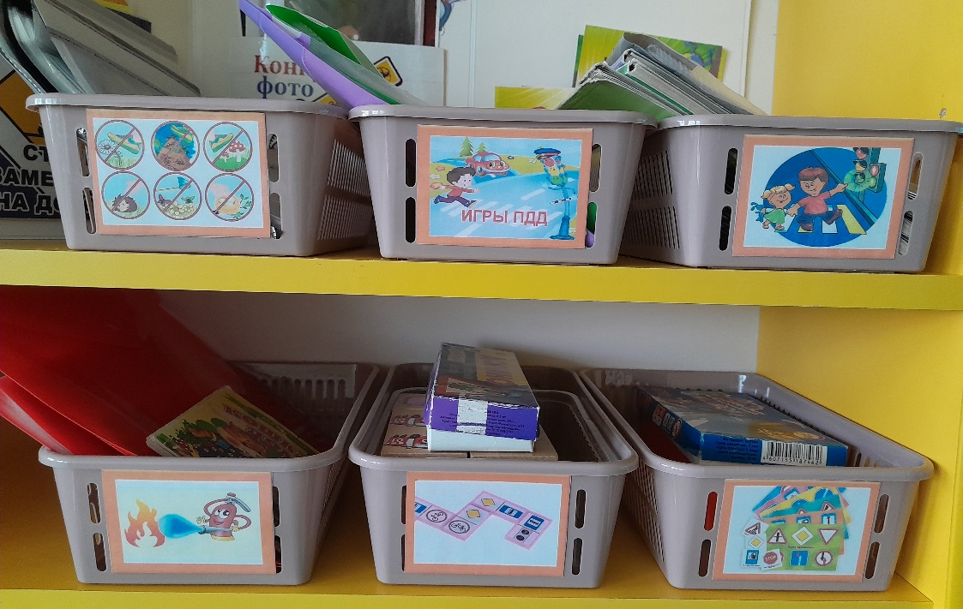
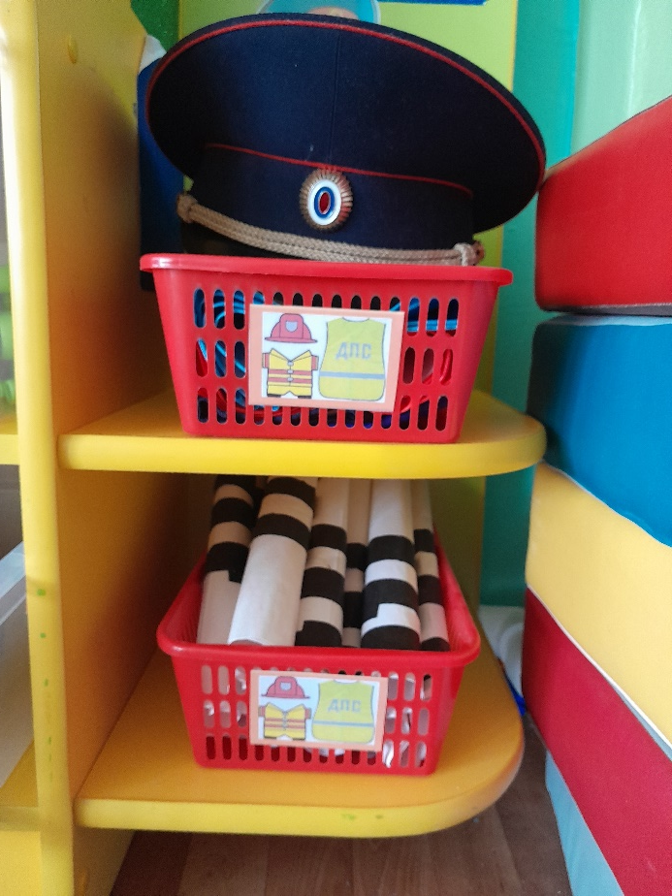
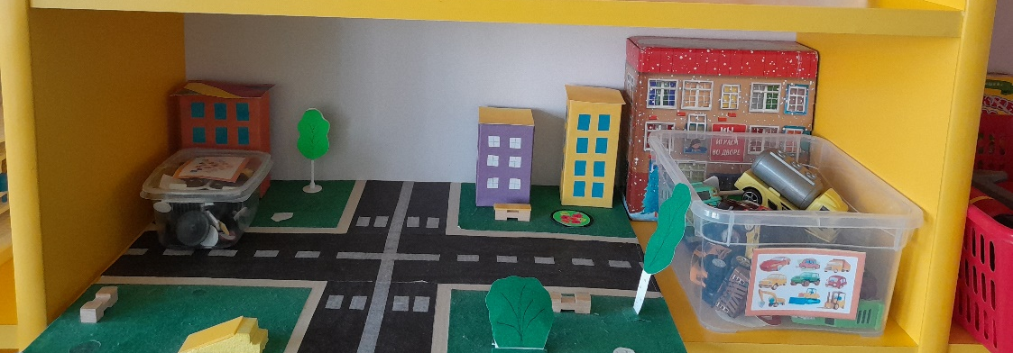
ФОТООТЧЕТ «ПОСЛЕ ОПТИМИЗАЦИИ»
«Оптимизация ППРС в уголке Моя безопасность»

Slide 11
СХЕМА
«Размещение контейнеров в местах их хранения»
Уголок безопасности
1 контейнер: инвентарь для д/и «Дорога»
2 контейнер: картотека игр по ПДД.
3 контейнер: пособие «Правила дорожного движения»
4 контейнер: пособие «Правила поведения на природе».
5 контейнер: атрибуты к сюжетно-ролевым играм «Мы пожарные», «Спасатели», «Регулировщик».
6 контейнер: «Правила пожарной безопасности».
7 контейнер: д/и домино «Транспорт», «Дорожные знаки»
8 контейнер: д/и лото «Дорожные знаки», «Транспорт».
9 контейнер: атрибуты к сюжетно-ролевым играм «Мы пожарные», «Спасатели», «Регулировщик».
1
2
3
4
5
6
7
8
9

Slide 12

ВНЕДРЕНИЕ «5С»
«Оптимизация ППРС в уголке Моя безопасность»
Соблюдение порядка
Сортировка
Содержание в чистоте
Стандартизация
Совершенствование

Slide 13
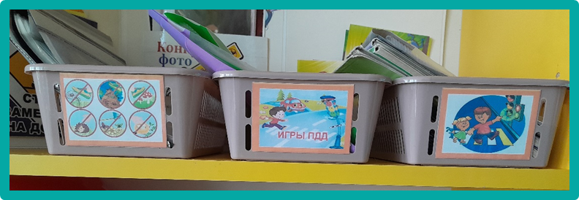
ВИЗУАЛИЗАЦИЯ СИСТЕМЫ
с помощью фотографий

